Slide 1
Arah Kebijakan Pengembangan
Asuransi Syariah di Indonesia
Yatty Nurhayati
Deputi Direktur Pembiayaan dan Jasa Keuangan Syariah Khusus
Direktorat IKNB Syariah
Medan, 28 Oktober 2014

Slide 2
Topik Presentasi
Pembentukan OJK
Perkembangan Asuransi Mikro di Indonesia
Strategi Nasional Literasi Keuangan
Perkembangan Asuransi Syariah di Indonesia
Integritas, Profesionalisme, Sinergi, Inklusif, Visioner Syariah untuk Semua

Slide 3
Topik Presentasi
Pembentukan OJK
Integritas, Profesionalisme, Sinergi, Inklusif, Visioner Syariah untuk Semua

Slide 4
Pembentukan OJK
Latar Belakang Pembentukan OJK
Perkembangan Sistem Keuangan
Konglomerasi bisnis
Hybrid products
Regulatory arbitrage
UU Bank Indonesia mengamanatkan pembentukan lembaga pengawasan sektor jasa keuangan
Amanat Undang-Undang
Koordinasi lintas sektoral
Perlindungan konsumen
Moral hazard
Permasalahan di Sektor Keuangan
Perlu penataan kembali lembaga-lembaga yang melaksanakan
fungsi pengaturan dan pengawasan di industri jasa keuangan
Integritas, Profesionalisme, Sinergi, Inklusif, Visioner Syariah untuk Semua

Slide 5
Pembentukan OJK
Tujuan Pembentukan OJK
1
2
3
mendorong kegiatan sektor jasa keuangan agar terselenggara secara teratur, adil, transparan & akuntabel
mewujudkan sistem keuangan yang tumbuh secara berkelanjutan & stabil
melindungi kepentingan konsumen & masyarakat
Integritas, Profesionalisme, Sinergi, Inklusif, Visioner Syariah untuk Semua

Slide 6
Pembentukan OJK
Tugas OJK
REGULATOR & PENGAWAS LEMBAGA JASA KEUANGAN YANG TERINTEGRASI
OTORITAS JASA KEUANGAN (OJK)
pengaturan dan pengawasan
Perbankan
Pasar Modal
IKNB
Bank Umum,
Bank Syariah,
BPR/BPRS
Perusahaan Sekuritas
Manajer Investasi
Perasuransian,
Dana Pensiun,
Lembaga Pembiayaan,
LJK Lainnya
Integritas, Profesionalisme, Sinergi, Inklusif, Visioner Syariah untuk Semua

Slide 7
Pembentukan OJK
Tahap Awal
- Mengelola masa transisi secara efektif
- Meletakkan fondasi organisasi
Tahap Kedua
- Transformasi organisasi
- Integrasi regulasi dan pengawasan LK
- LK yang lebih tangguh dan kontributif
Tahap Ketiga
- Leading integrated regulator
- Peran strategis di level regional dan internasional
Proses Transisi
2018-2020
2015-2017
Credit:
Commercial
Retail
Cross-border
Counterparty
Liquidity:
IDR
USD
FX
Equity
Price
Interest Rate
2012-2014
Integritas, Profesionalisme, Sinergi, Inklusif, Visioner Syariah untuk Semua

Slide 8
Industri Keuangan Non Bank
Industri: Perasuransian, Perusahaan Pembiayaan, Dana Pensiun, Lembaga Jasa Keuangan Lain.
Dibawah salah satu Kepala Eksekutif Pengawas, Anggota Dewan Komisioner OJK
Terdiri dari 9 Direktorat termasuk Direktorat IKNB Syariah
Integritas, Profesionalisme, Sinergi, Inklusif, Visioner Syariah untuk Semua

Slide 9
Tugas Pokok IKNB Syariah
Melakukan penelitian terkait pengembangan industri, regulasi dan pengawasan untuk IKNB berdasarkan prinsip syariah
Melakukan sosialisasi dalam rangka pengembangan IKNB berdasarkan prinsip syariah
Melakukan pengawasan IKNB yang menjalankan usahanya berdasarkan prinsip syariah
Melaksanakan urusan administrasi direktorat
Integritas, Profesionalisme, Sinergi, Inklusif, Visioner Syariah untuk Semua

Slide 10
Struktur Direktorat IKNB Syariah
Direktur IKNB Syariah
Deputi Direktur Asuransi dan Dana Pensiun Syariah
Deputi Direktur Pembiayaan dan Jasa Keuangan Syariah Khusus
Bagian Pengembangan Asuransi dan Dana Pensiun Syariah
Bagian Analisis dan Pengawasan Asuransi dan Dana Pensiun Syariah
Bagian Pengembangan Pembiayaan dan Jasa Keuangan Syariah Khusus
Bagian Analisis dan Pengawasan Pembiayaan dan Jasa Keuangan Syariah Khusus
Subbagian Pengembangan Asuransi Jiwa Syariah
Subbagian Analisis dan Pengawasan Asuransi Jiwa Syariah
Subbagian Pengembangan Pembiayaan Syariah
Subbagian Analisis dan Pengawasan Pembiayaan Syariah
Subbagian Pengembangan Asuransi Umum dan Reasuransi Syariah
Subbagian Analisis dan Pengawasan Asuransi Umum dan Reasuransi Syariah
Subbagian Pengembangan Penjaminan Syariah
Subbagian Analisis dan Pengawasan Penjaminan Syariah
Subbagian Pengembangan Dana Pensiun Pemberi Kerja syariah
Subbagian Analisis dan Pengawasan Dana Pensiun Pemberi Kerja Syariah
Subbagian Pengembangan Pembiayaan Khusus Syariah dan Lembaga Keuangan Syariah Khusus
Subbagian Analisis dan Pengawasan Pembiayaan Khusus Syasriah dan Jasa Keuangan Syariah Lainnya
Subagian Pengembangan Dana Pensiun Lembaga Keuangan Syariah
Subbagian Analisis dan Pengawasan Dana Pensiun Lembaga Keuangan Syariah
Subbagian Pengembangan Lembaga Keuangan Mikro Syariah
Subbagian Administrasi

Slide 11
Topik Presentasi
Strategi Nasional Literasi Keuangan
Integritas, Profesionalisme, Sinergi, Inklusif, Visioner Syariah untuk Semua

Slide 12
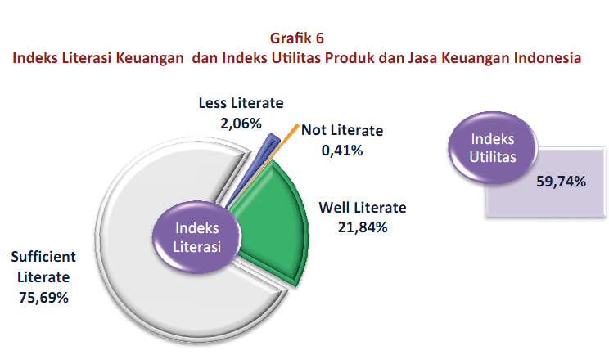
Strategi Nasional Literasi Keuangan
Indeks Literasi Keuangan adalah parameter atau indikator yang menunjukan pengetahuan, keterampilan dan keyakinan masyarakat terkait lembaga keuangan, produk dan jasanya.
Indeks Utilitas Produk dan Jasa Keuangan adalah indikator untuk mengukur seberapa banyak masyarakat Indonesia memanfaatkan produk dan jasa keuangan
Integritas, Profesionalisme, Sinergi, Inklusif, Visioner Syariah untuk Semua

Slide 13
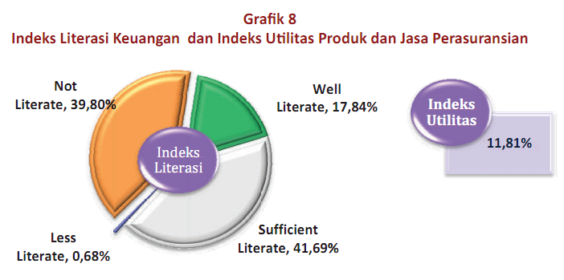
Strategi Nasional Literasi Keuangan
Integritas, Profesionalisme, Sinergi, Inklusif, Visioner Syariah untuk Semua

Slide 14
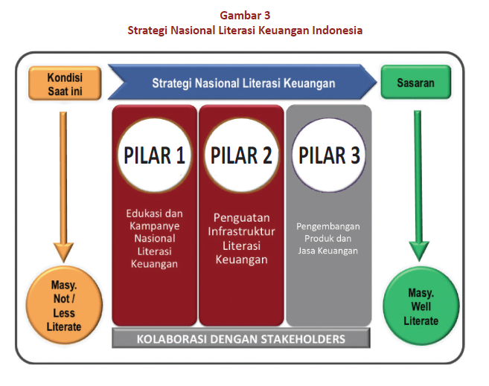
Strategi Nasional Literasi Keuangan
Integritas, Profesionalisme, Sinergi, Inklusif, Visioner Syariah untuk Semua

Slide 15
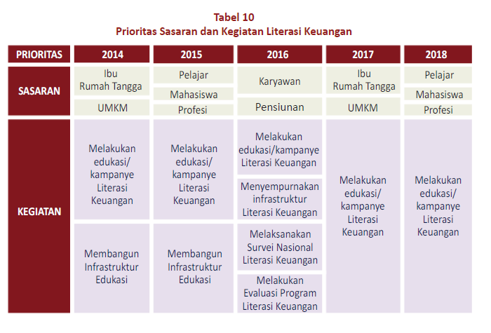
Strategi Nasional Literasi Keuangan
Integritas, Profesionalisme, Sinergi, Inklusif, Visioner Syariah untuk Semua

Slide 16
Financial Inclusion
Pengertian
Seluruh upaya yang bertujuan meniadakan segala bentuk hambatan yang bersifat harga maupun non harga, terhadap akses masyarakat dalam memanfaatkan layanan jasa keuangan
6 Pilar Strategi Nasional Keuangan Inklusif
Edukasi keuangan, fasilitas keuangan public, pemetaan informasi keuangan, kebijakan/peraturan pendukung, fasilitas intermediasi dan distribusi, dan perlindungan konsumen
OJK dan Financial Inclusion
Pengembangan Asuransi Mikro
Branchless Banking: Layanan Keuangan Tanpa Kantor (Laku Pandai)
Integritas, Profesionalisme, Sinergi, Inklusif, Visioner Syariah untuk Semua

Slide 17
Topik Presentasi
Perkembangan Asuransi Syariah di Indonesia
Integritas, Profesionalisme, Sinergi, Inklusif, Visioner Syariah untuk Semua

Slide 18
Aset IKNB
Tabel Total Aset IKNB (dalam triliun Rp)
Integritas, Profesionalisme, Sinergi, Inklusif, Visioner Syariah untuk Semua

Slide 19
Aset IKNB Syariah
Aset IKNB Syariah (dalam triliun Rp)
No. | Industri | Aset 2013 | Aset TW I 2014¹ | Aset TW II 2014² | Aset TW III 2014³
1 | Perasuransian Syariah | 16,66 | 18,41 | 19,26 | 20,77
2 | Lembaga Pembiayaan Syariah | 24,95 | 24,24 | 25,06 | 23,10
3 | Lembaga Jasa Keuangan Syariah Lainnya | 0,10 | 0,11 | 0,11 | 0,12
 | Total Aset | 41,71 | 42,76 | 44,43 | 43,99
Integritas, Profesionalisme, Sinergi, Inklusif, Visioner Syariah untuk Semua

Slide 20
Jumlah Entitas IKNB Syariah*
No | Jenis Industri | Jumlah Full Syariah | Jumlah UUS
1 | Perusahaan Asuransi Syariah | 5 | 44
 | - Asuransi Jiwa | 3 | 18
 | - Asuransi Umum | 2 | 23
 | - Reasuransi | - | 3
2 | Perusahaan Pembiayaan Syariah | 3 | 41
3 | Perusahaan Modal Ventura Syariah | 4 | -
4 | Perusahaan Penjaminan Syariah | 1 | -
 | Total | 13 | 85
*) Keterangan:
Jumlah entitas IKNB Syariah per September 2014

Slide 21
Perkembangan Entitas Asuransi Syariah
Selama 2000- Agust 2014, asuransi syariah meningkat dari 3 pelaku (1 full Asuransi Jiwa, 1 full Asuransi Umum dan 1 UUS Asuransi Umum) menjadi 48 pelaku (3 full Asuransi Jiwa, 17 UUS Asuransi Jiwa, 2 full Asuransi Umum,, 23 UUS Asuransi Umum, dan 3 UUS Reasuransi).
Sumber: eks Bapepam-LK & OJK
Integritas, Profesionalisme, Sinergi, Inklusif, Visioner Syariah untuk Semua

Slide 22
Perkembangan Pengaturan Asuransi Syariah
Pemisahan Unit Syariah (Spin Off)
Ketentuan mengenai pemisahan Unit Syariah (spin off) telah masuk dalam RUU Perasuransian. Terdapat 3 caa untuk spin off:
Secara sukarela
Wajib Berdasarkan Ketentuan yang Berlaku
Integritas, Profesionalisme, Sinergi, Inklusif, Visioner Syariah untuk Semua

Slide 23
Perkembangan Pengaturan Asuransi Syariah
Penyampaian Laporan
OJK telah mengeluarkan Peraturan OJK nomor 3/POJK.05/2013 Tentang Laporan Bulanan Lembaga Jasa Keuangan Non Bank. Dalam POJK tersebut, setiap perusahaan asuransi syariah wajib menyampaikan laporan bulanan.
Dengan pelaporan secara bulanan diharapkan pengawas mendapatkan informasi lebih cepat dan lebih mendukung pengawasan berbasis risiko.
Sebelum POJK tersebut ditetapkan, perusahaan asuransi hanya menyampaikan laporan tahunan, semesteran dan triwulanan.
Integritas, Profesionalisme, Sinergi, Inklusif, Visioner Syariah untuk Semua

Slide 24
Perkembangan Pengaturan Asuransi Syariah
Rancangan Peraturan tentang Penyisihan Teknis
Penyisihan teknis merupakan salah satu unsur penting dalam penentuan tingkat kesehatan perusahaan asuransi. Saat ini, OJK sedang menyusun rancangan Peraturan mengenai penyisihan teknis untuk asuransi syariah.
Pengujian Kemampuan dan Kepatutan (Fit And Proper Test)
OJK telah menetapkan POJK nomor 4/POJK.05/2013 tentang Penilaian Kemampuan dan Kepatutan bagi pihak utama pada perusahaan perasuransian, dana pensiun, perusahaan pembiayaan, dan perusahaan penjaminan. Dalam ketentuan tersebut, untuk asuransi syariah berlaku fit and proper test bagi pihak utama seperti pemegang saham, direksi, komisaris dan dewan pengawas syariah
Integritas, Profesionalisme, Sinergi, Inklusif, Visioner Syariah untuk Semua

Slide 25
Perkembangan Pengaturan Asuransi Syariah
Cetak Biru Pengembangan Industri Keuangan Non Bank Syariah (termasuk Asuransi Syariah)
Cetak Biru ini akan memberikan arah pengembangan dan pengaturan IKNB syariah sehingga menjadi industri yang sehat, terus tumbuh dan mampu berinovasi untuk memenuhi kebutuhan masyarakat akan jasa keuangan dari industri keuangan non bank syariah.
Cetak Biru ini akan menjadi bagian dari Cetak Biru Pengembangan Keuangan Syariah di Indonesia.
Integritas, Profesionalisme, Sinergi, Inklusif, Visioner Syariah untuk Semua

Slide 26
Topik Presentasi
Perkembangan Asuransi Mikro di Indonesia
Integritas, Profesionalisme, Sinergi, Inklusif, Visioner Syariah untuk Semua

Slide 27
Asuransi Mikro – Tujuan & Kegiatan
Tujuan:
Sebagai upaya meningkatkan akses masyarakat Indonesia yang berpenghasilan rendah terhadap asuransi.
Kegiatan yang sudah dilakukan:
OJK bersama Asosiasi Asuransi Jiwa Indonesia, Asosiasi Asuransi Umum Indonesia dan Asosiasi Asuransi Syariah Indonesia meluncurkan Grand Desain Asuransi Mikro Indonesia pada bulan Oktober 2013.
AASI bekerja sama dengan Deutsche Gesellschaft fur Internationale Zusammenarbeit (GIZ) melakukan survei potensi pasar asuransi syariah mikro, dan dilanjutkan dengan perancangan produk asuransi syariah mikro pada pertengahan tahun ini oleh AASI.
Integritas, Profesionalisme, Sinergi, Inklusif, Visioner Syariah untuk Semua

Slide 28
Asuransi Mikro – Kondisi saat ini
27 perusahaan asuransi menyediakan produk asuransi mikro.
Kategori produk asuransi mikro yang telah terdaftar adalah asuransi kecelakaan diri, asuransi jiwa, asuransi kesehatan, asuransi kebakaran.
Produk asuransi mikro dipasarkan melalui lembaga mikro finance, mini market, pialang asuransi, kantor pos.
Data peserta, premi dan klaim per June 2014:
- Total Participants | 5,825,513 individuals
- Total Premiums (Jan-June) | IDR1.82 billion
- Total Claims (Jan-June) | IDR228 million

Slide 29
Asuransi Mikro - Rencana ke Depan
Menyusun Peraturan OJK yang mendukung pengembangan asuransi mikro.
Mengintegrasikan pengembangan asuransi mikro sebagai bagian dari program financial inclusion pada sektor lain, misalnya: branchless banking, layanan bersama dengan lembaga keuangan lain.
Meningkatkan koordinasi antara OJK, asosiasi, perusahaan asuransi, saluran distribusi, sebagai contoh: pengembangan produk, sosialisasi berkelanjutan.
Meningkatkan koordinasi diantara berbagai lembaga pemerintah untuk memperkuat pogram keuangan inklusif (financial inclusion).

Slide 30
Terima Kasih….
Wassalam
Integritas, Profesionalisme, Sinergi, Inklusif, Visioner Syariah untuk Semua

